Slide 1

Notes:
안녕하세요, 저희는 웹 및 앱 서비스 외주 제작을 하고 있는 어니스트패밀리라고 합니다.

Slide 2
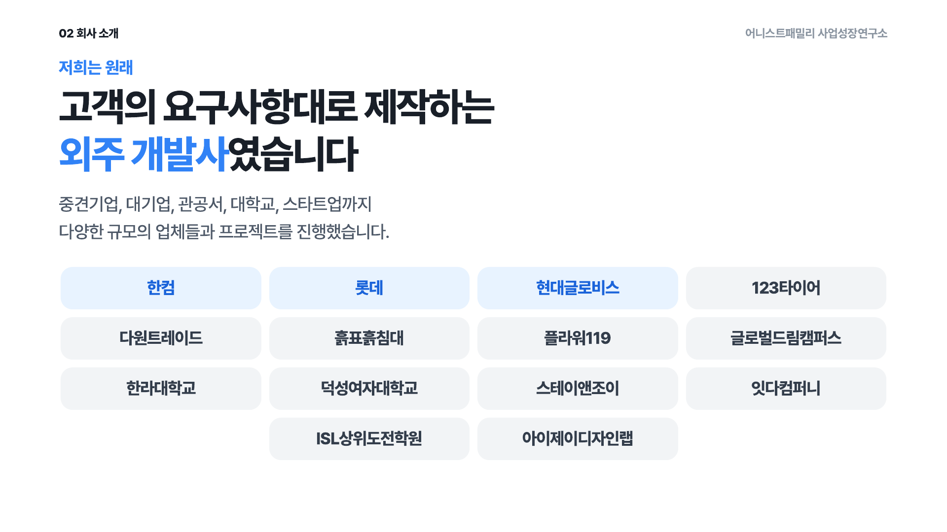
Notes:
저희는 원래 고객의 요구사항대로 제작만 하는 외주 개발사였습니다.
중견기업, 대기업, 관공서, 대학교, 스타트업 등 다양한 규모의 업체들로부터 일을 받아 진행하고 있었습니다.
한컴, 롯데, 현대글로비스의 프로젝트도 진행했습니다.

Slide 3
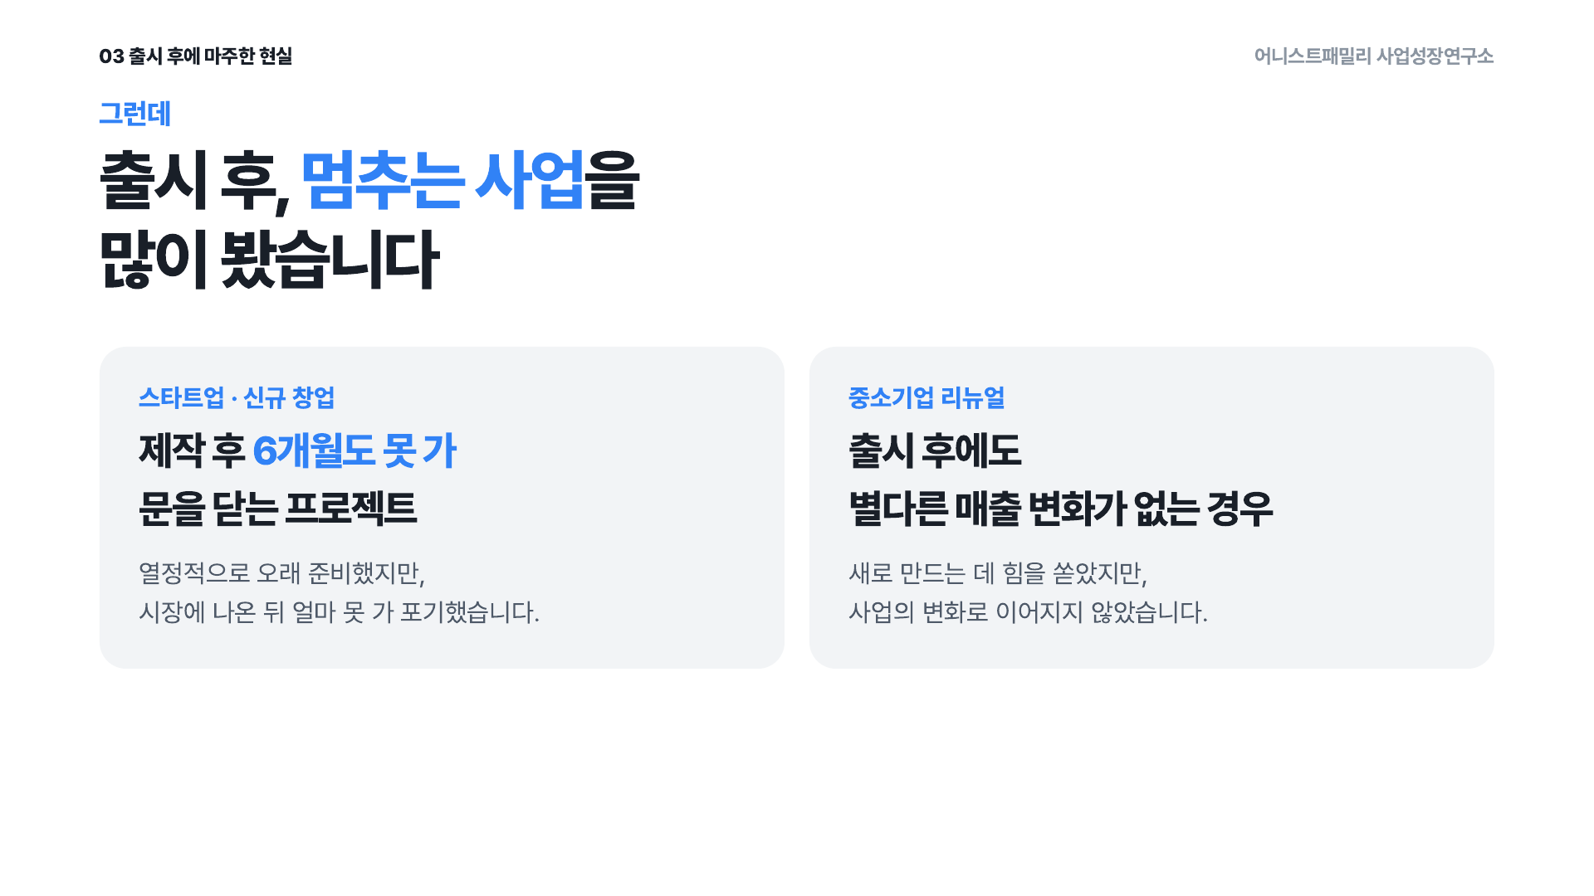
Notes:
그런데 유독 스타트업, 신규 창업 하시는분들께서 의뢰주시는 프로젝트는 제작 후 6개월도 못가 문을 닫는걸 많이 봤고, 중소기업에서 의뢰주시는 리뉴얼 프로젝트도 출시 후 별다른 매출 변화가 없이 끝나는 케이스를 봤습니다.
준비 과정은 열정적으로 오래 준비하시지만, 정작 세상에 내놓고 나서는 얼마 못가 포기하시는 경우를 많이 봤습니다.

Slide 4
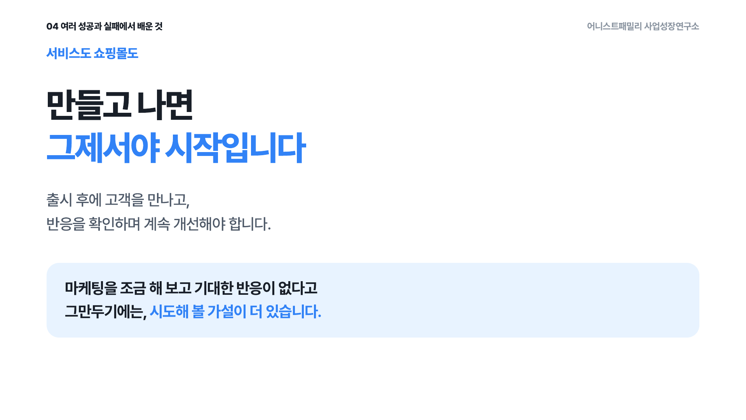
Notes:
그동안 여러 성공, 실패 케이스를 지켜본바로는 서비스던 쇼핑몰이던 사실 만들고나면 그제서야 시작입니다.

Slide 5
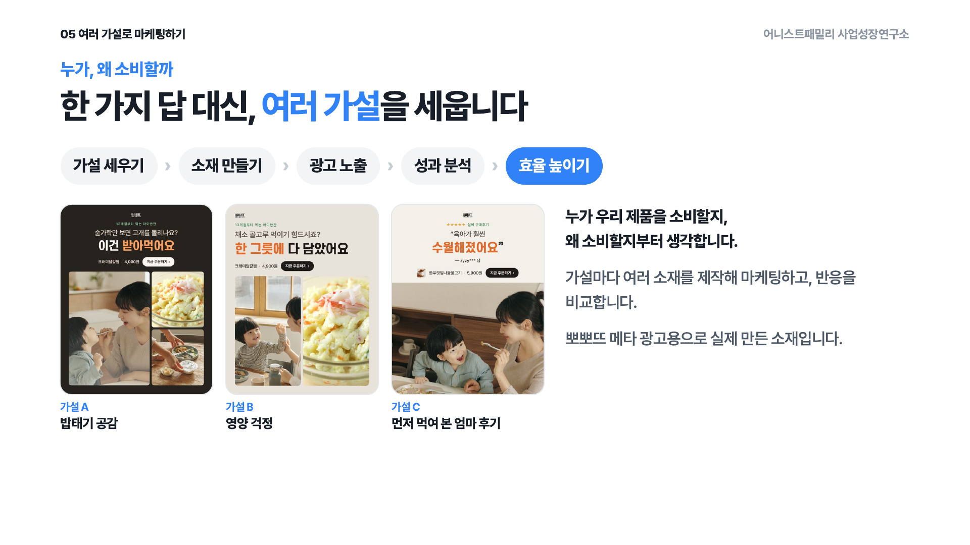
Notes:
출시 후 마케팅 조금 해보고 기대한 반응이 나오지 않는다고 그만둘게 아니라, 해당 프로젝트들을 소비할 소비자가 누구인지, 왜 소비할지에 대해 한 가지 가설이 아니라 여러 가설을 세워 가설별로 여러 소재를 제작해서 마케팅 후 반응을 봐야하고,

Slide 6
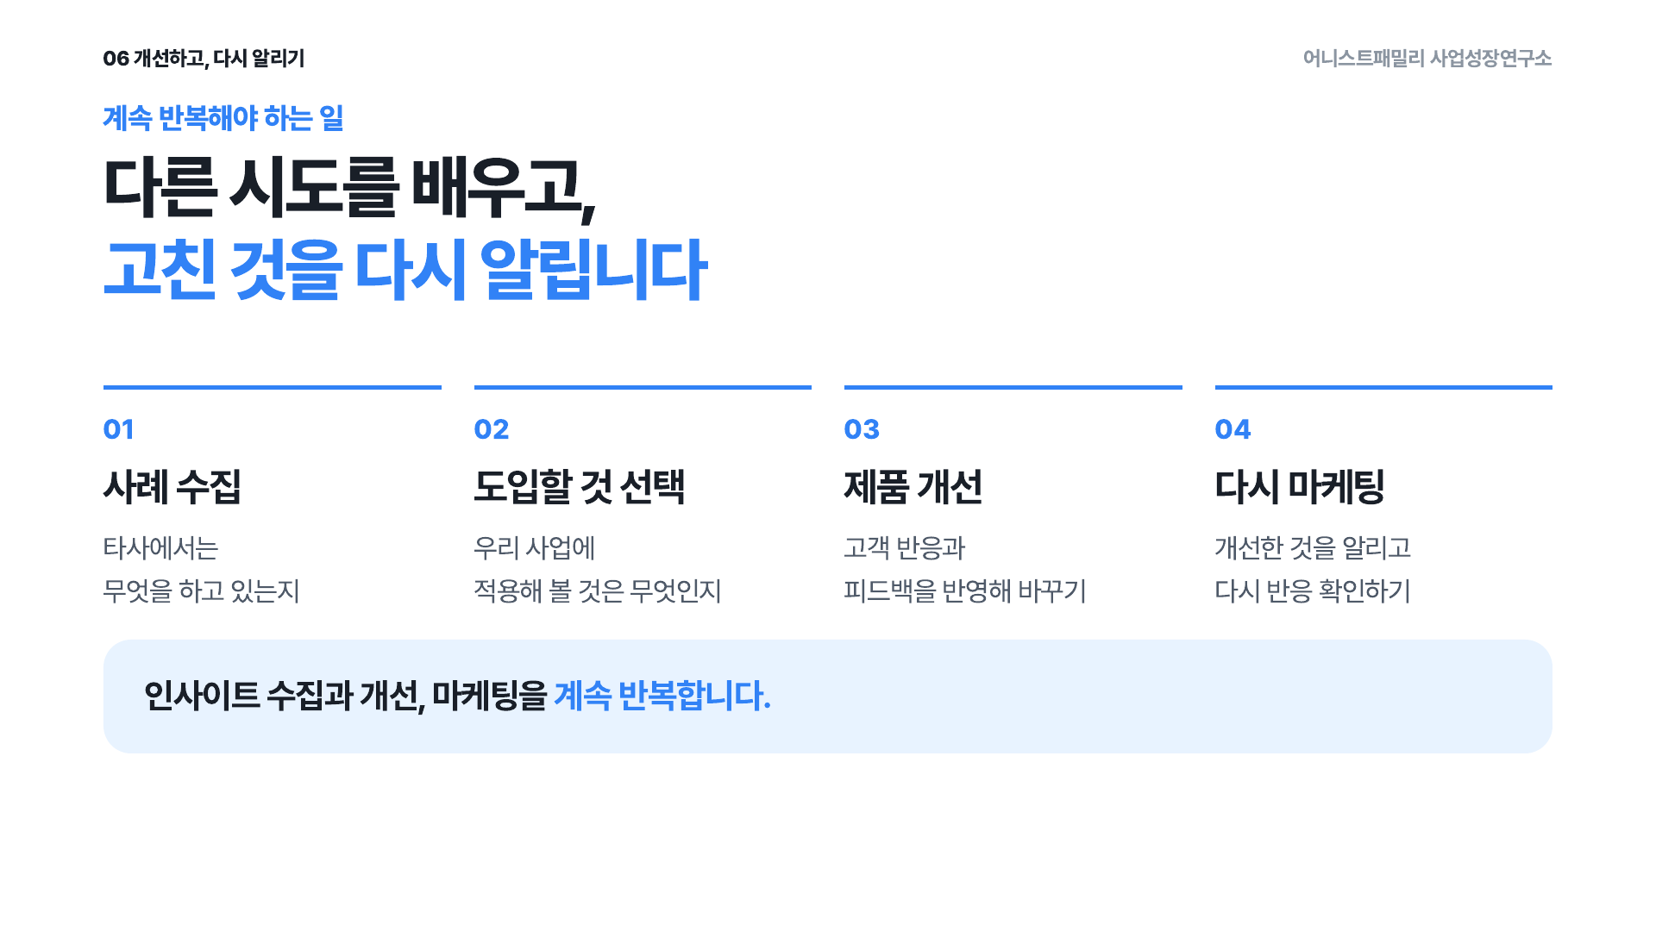
Notes:
타사에서는 어떤것들을 하고 있는지 그중에서 우리가 도입해볼것은 무엇인지 인사이트를 끊임없이 수집해 개선해나가고, 이 개선한것들을 알리기 위해 다시 마케팅하고를 계속해서 반복해나가야 한다고 생각합니다.

Slide 7
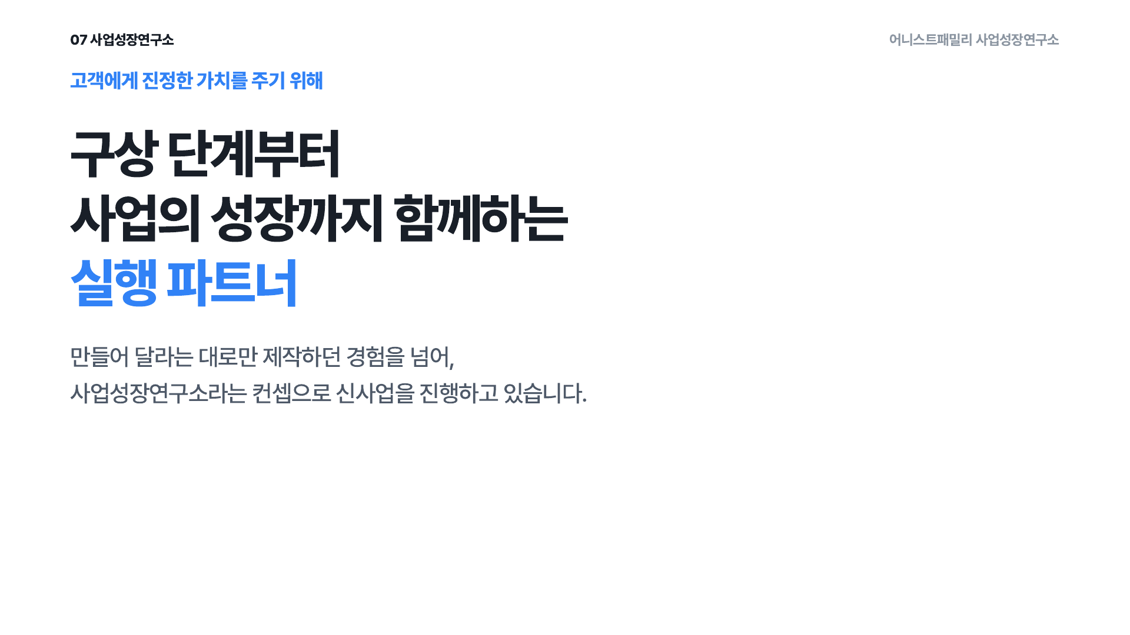
Notes:
그래서 저희는 고객분들께 진정한 가치를 제공하려면 어떻게 해야할가를 고민해본 결과 고객이만들어 달라는대로만 만드는 단순 외주가 아니라, 구상 단계에서부터 함께 하고 다 만든 뒤 사업의 성장까지도 돕는 실행 파트너가 되는것이 진정한 가치를 주는것이라 생각하고 사업성장연구소라는 컨셉으로 신사업을 진행하고 있습니다.

Slide 8
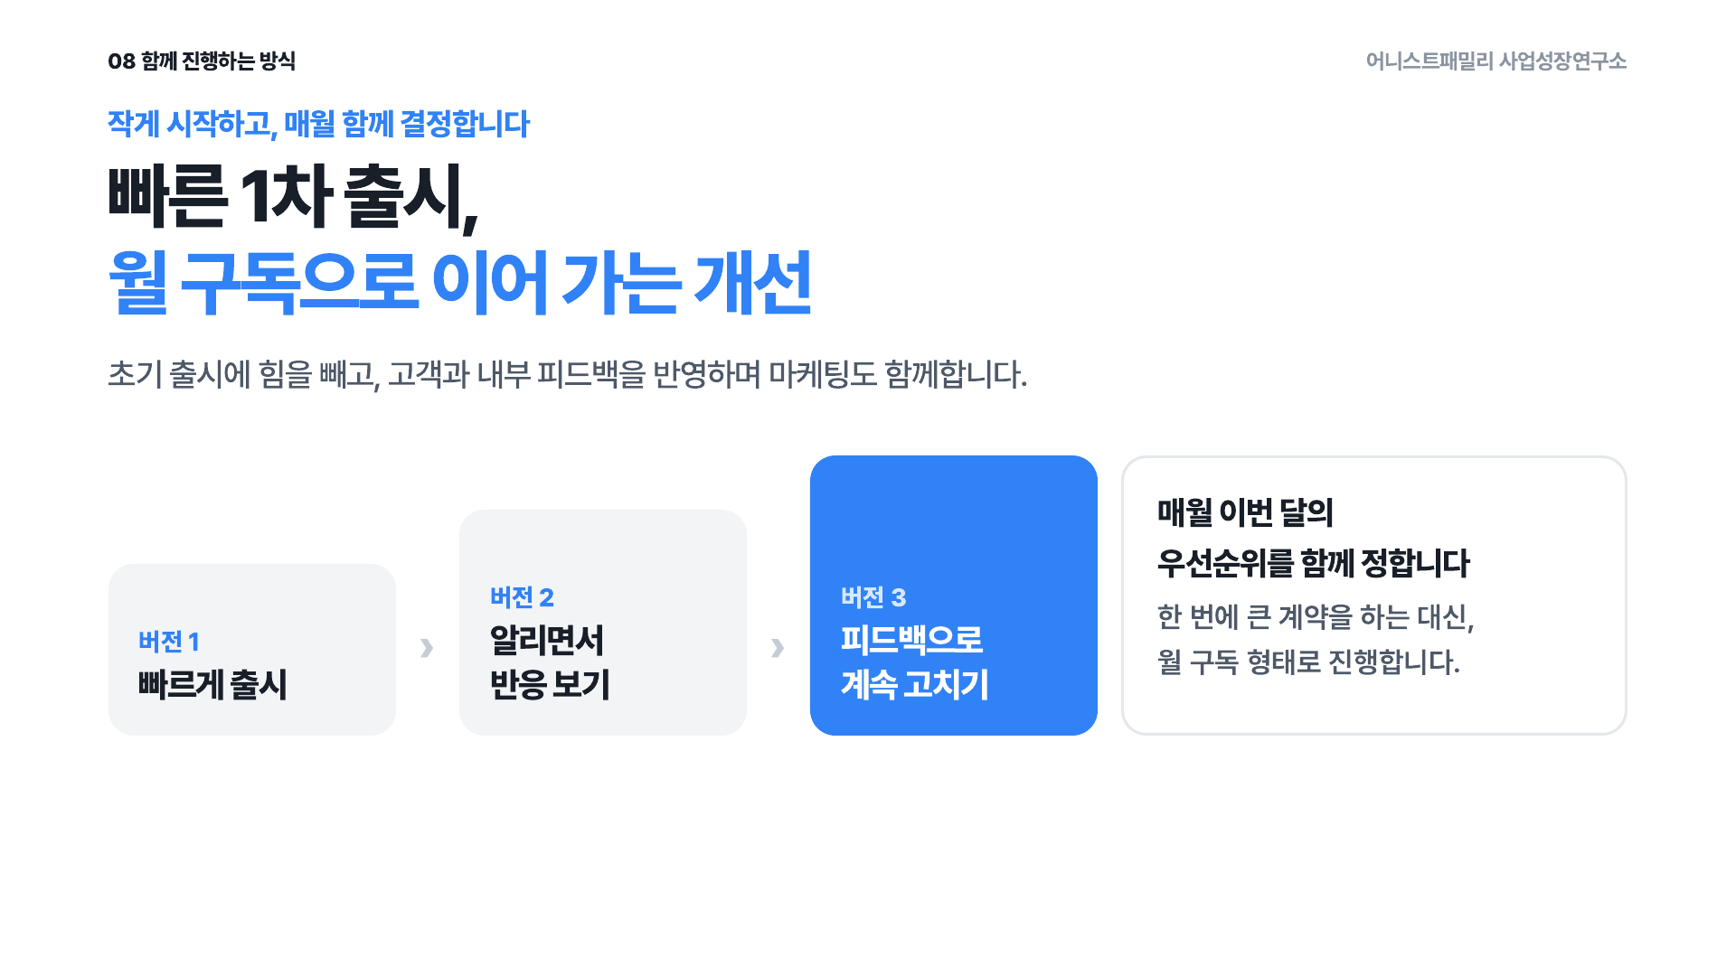
Notes:
사업성장연구소는 기존과 다르게 초기 출시 과정에서는 힘을 빼고, 빠르게 1차 버전을 출시해 시장 반응을 보면서 고객과 내부 피드백을 반영해가며 계속 개선해나가면서 마케팅도 함께 하는식입니다. 한 번에 큰 계약을 하는 대신 월 구독형태로 매월 이번달의 우선순위를 같이 정해 진행하는 방식입니다.

Slide 9
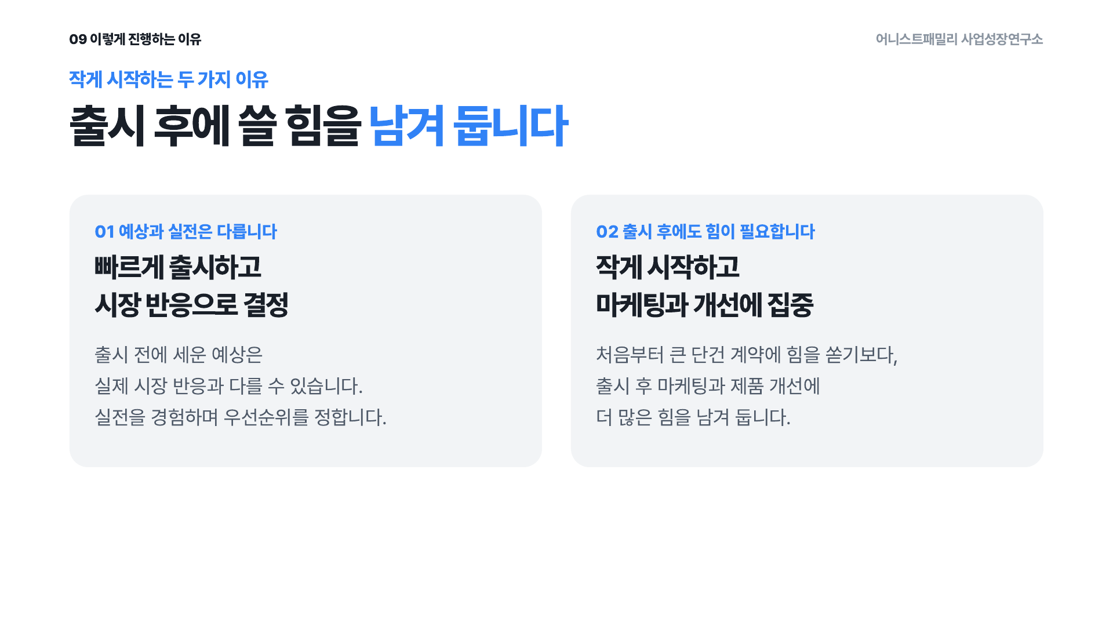
Notes:
이렇게 진행하는 이유는 다음과 같습니다.
1. 막상 출시전에 여러 내용들을 예상하고 출시해도, 예상한바와는 다른 경우가 많습니다. 그래서 빠르게 출시해서 실전을 경험하고, 시장 반응을 보고 우선순위들을 정해나가는것을 추천드립니다.
2. 처음에 힘을 많이 주면, 정작 출시후에 쓸 힘이 없습니다. 처음에 크게 단건계약을 하기보다 작게 시작해 출시 후 마케팅하고 제품을 개선하는것에 더 많은 힘을 주기를 추천드립니다.

Slide 10
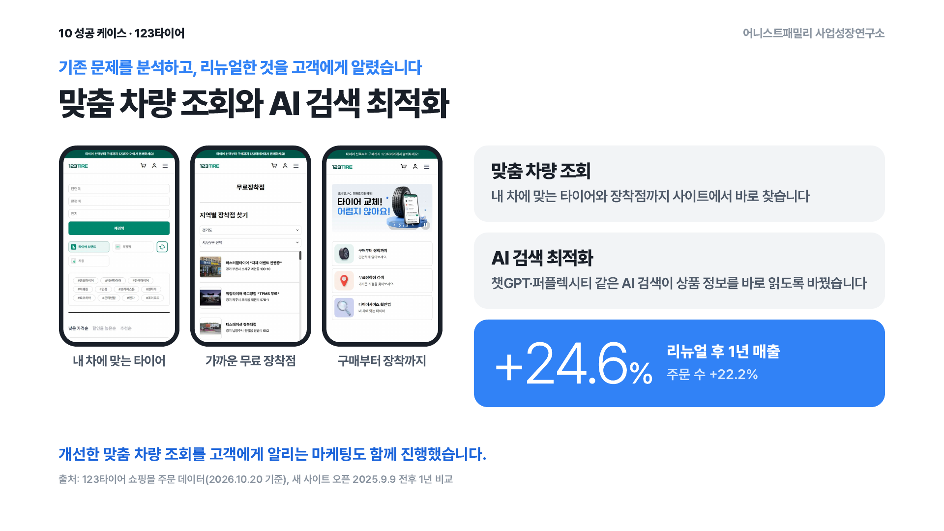
Notes:
실제 케이스들을 소개드리겠습니다.
123타이어는 기존의 문제점을 분석해 리뉴얼 후 리뉴얼한것을 고객들에게 알렸습니다.
내 차에 맞는 타이어와 장착점까지 사이트에서 바로 찾는 맞춤 차량 조회를 만들었고, 챗GPT·퍼플렉시티 같은 AI 검색이 상품 정보를 바로 읽도록 바꿨습니다. 개선한 맞춤 차량 조회를 고객에게 알리는 마케팅도 함께 진행했습니다.
리뉴얼 전후 1년을 비교했을 때 매출은 24.6%, 주문 수는 22.2% 늘었습니다.

Slide 11
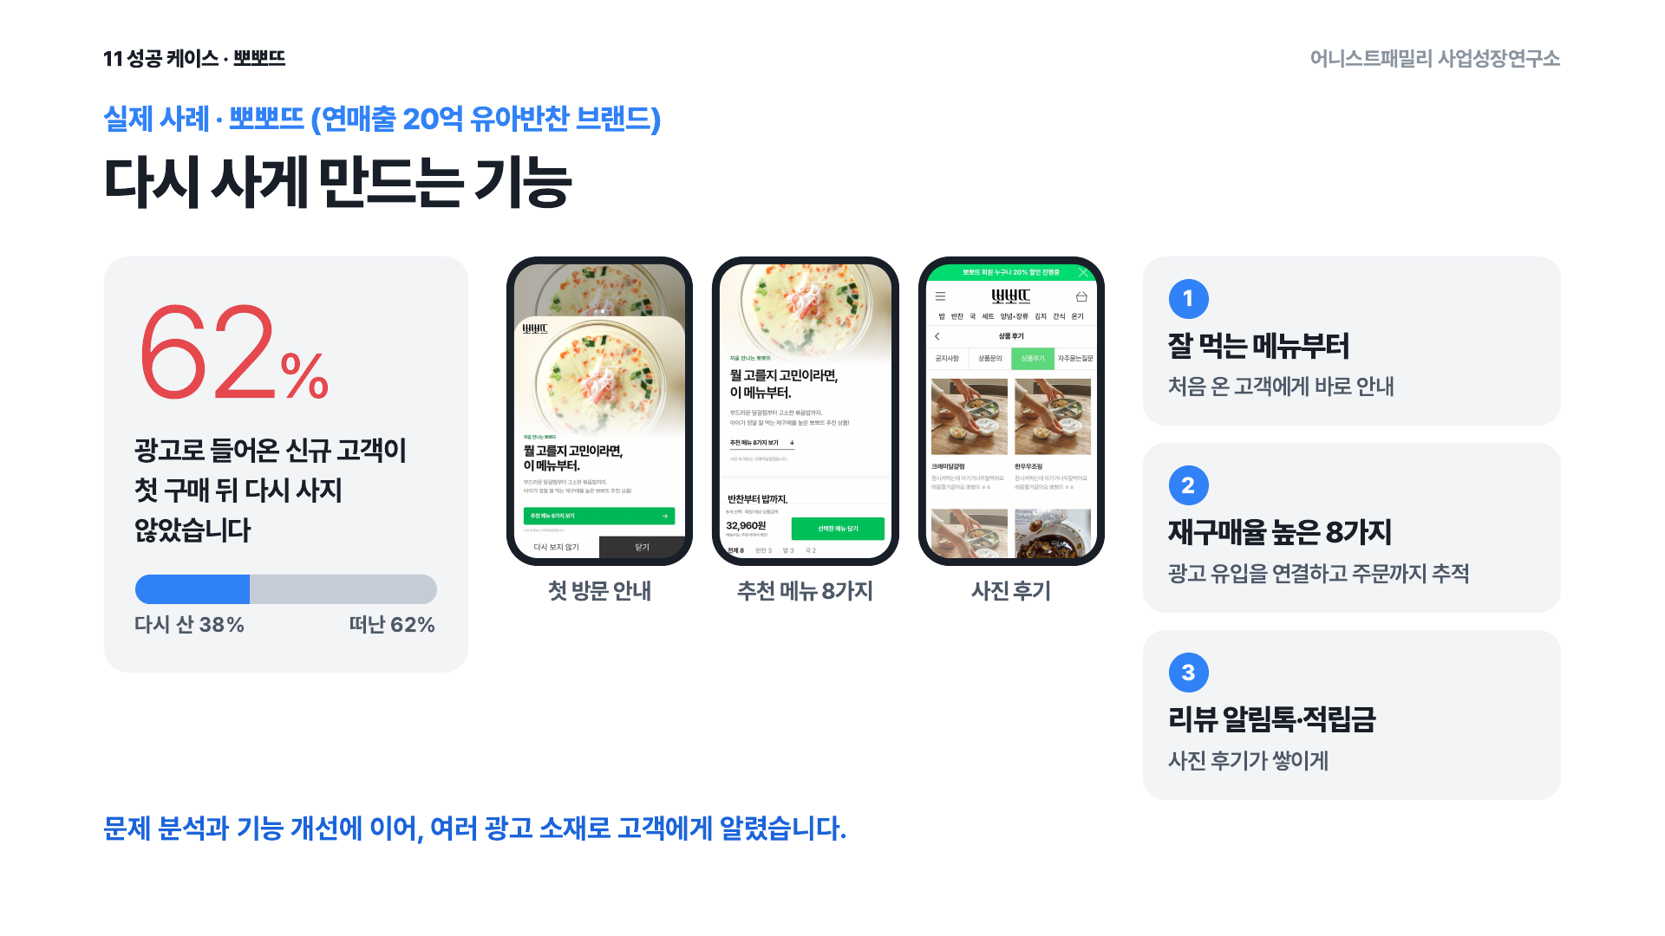
Notes:
뽀뽀뜨는 기존의 문제점을 분석해 개선 후 고객들에게 알렸습니다.
광고로 들어온 신규 고객의 62%가 첫 구매 뒤 다시 사지 않는다는 걸 데이터에서 찾았습니다. 그래서 잘 먹는 메뉴부터 안내하는 첫 방문 팝업, 재구매율이 높은 메뉴 8가지만 모은 페이지, 사진 후기가 쌓이게 하는 리뷰 알림톡과 적립금을 만들었습니다.
개선한 것을 고객들에게 알리기 위해 여러 가설로 광고 소재를 만들고, 마케팅 후 반응을 비교했습니다.

Slide 12
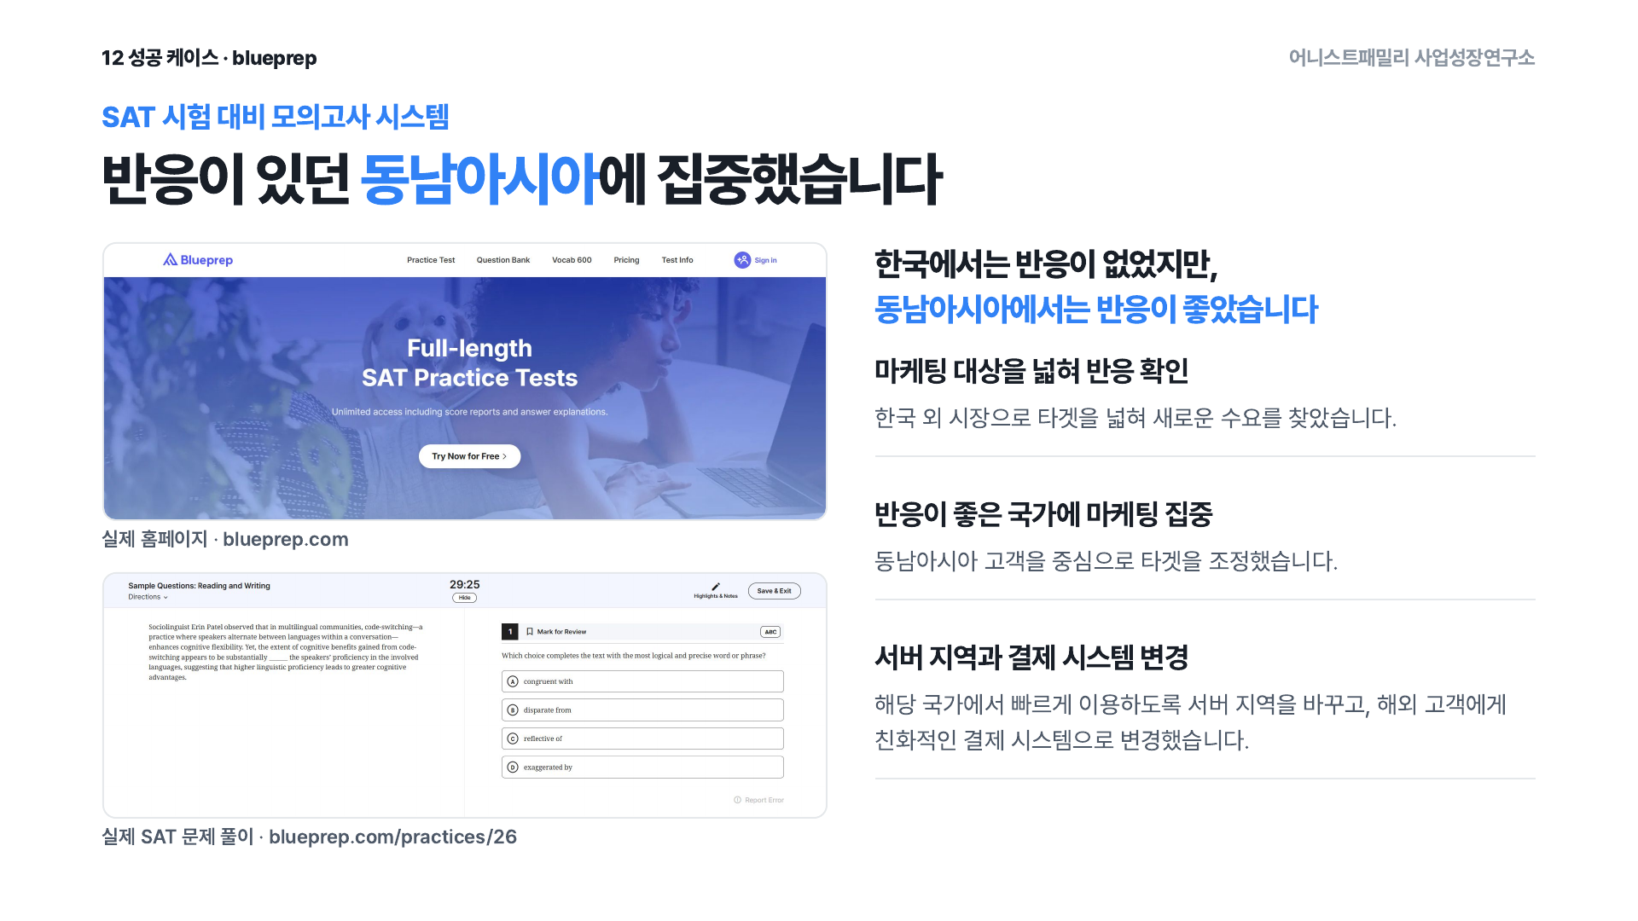
Notes:
sat라는 시험에 대비하는 모의고사 시스템이었는데 신규 출시 후 정작 한국에서는 반응이 없었으나 마케팅 타겟을 늘려보니 동남아시아쪽 반응이 좋아서 그쪽으로 타케팅 집중하고 해당 나라에서 빠른 속도로 제공될 수 있게 서버 지역을 바꾸고 결제 시스템도 해외친화적으로 변경하였습니다.

Slide 13
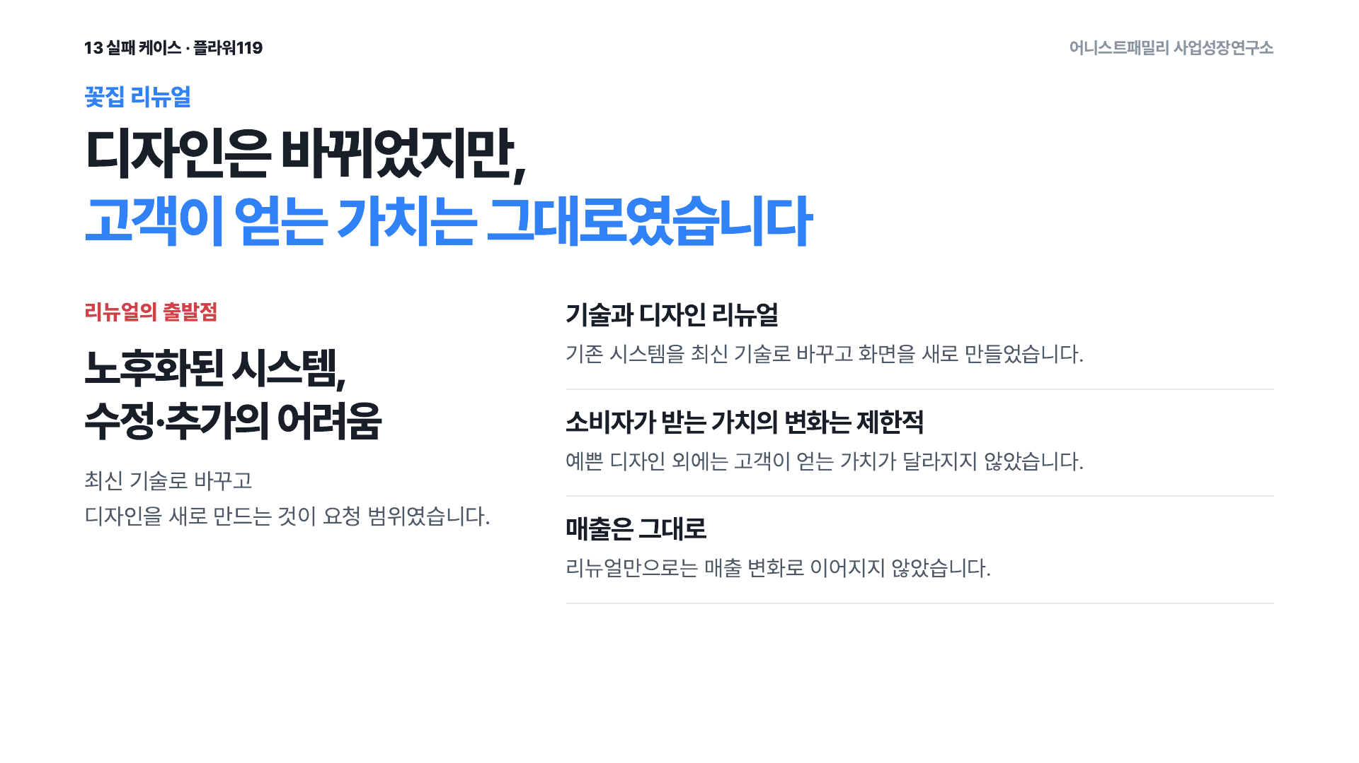
Notes:
내부적으로 기존 시스템이 많이 노후화돼 새로운것들을 수정, 추가하는것이 어렵다 판단하셔서 최신 기술스펙으로 바꾸고 디자인 리뉴얼만을 원하심. 리뉴얼 후 사실상 소비자들에게는 예쁜 디자인 외에는 제공되는 가치가 달라지는게 없으니 매출도 그대로

Slide 14
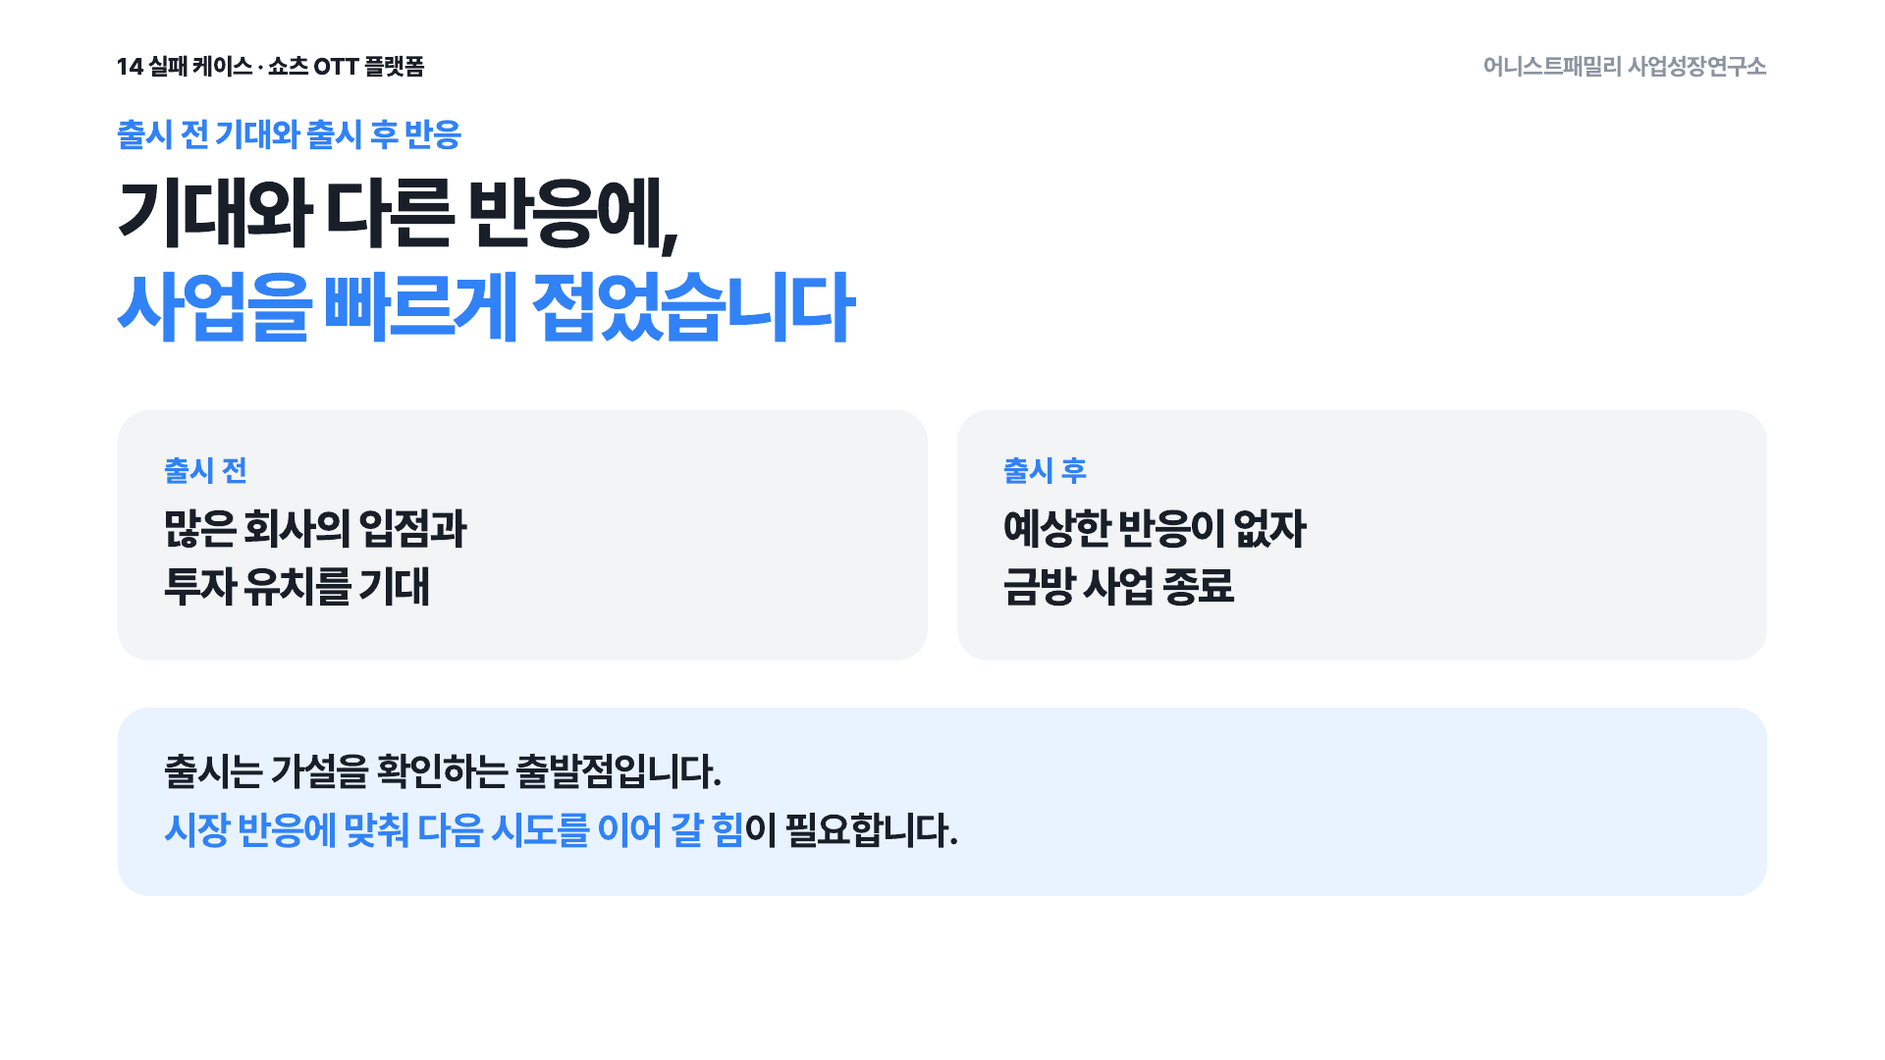
Notes:
출시전에는 많은 회사들이 입점하고, 투자도 받을 수 있을거라 기대하셨지만 막상 출시 후 반응이 없자 금방 사업을 접으심

Slide 15
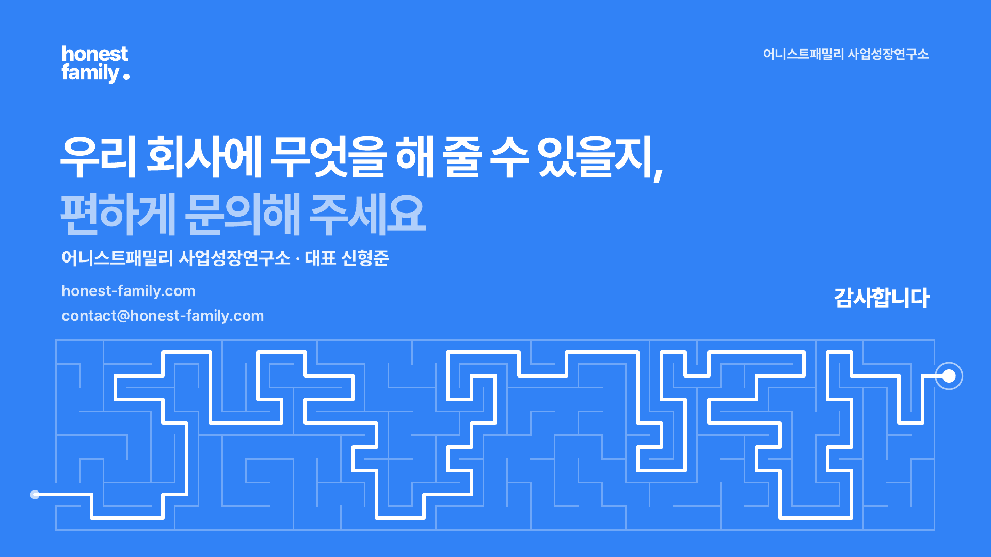
Notes:
실제로 저희가 우리 회사에 무엇을 해줄 수 있는지 한번 들어나보고싶다 하시는분들은 “어니스트패밀리”로 편하게 문의 부탁드립니다. 감사합니다.

